Slide 1
《习近平新时代中国特色社会主义思想学生读本》（高中）
第5讲 总体布局：统筹推进“五位一体”
内容解读
报告人：刘媛
单 位：北京教育科学研究院

Slide 2
1
教学内容分析
内容
2
教学重难点解析
3
教学实施建议

Slide 3
一、教学内容分析
一、以新发展理念推动经济高质量发展
二、发展社会主义民主政治
三、铸就中华文化新辉煌
四、以保障和改善民生为重点，加强社会建设
五、促进人与自然和谐共生

Slide 4
第5讲 总体布局：统筹推进“五位一体”
党的十八大提出的“五位一体”总体布局，是对全面推进经济建设、政治建设、文化建设、社会建设、生态文明建设的概括表述。改革开放以来，从物质文明、精神文明“两个文明”，到经济、政治、文化建设“三位一体”，经济、政治、文化、社会建设“四位一体”，再到“五位一体”，中国特色社会主义总体布局的形成，既带来了发展理念和发展方式的深刻转变，也反映了党对社会主义建设规律认识的不断深化。

Slide 5
二、教学重难点解析
1. 以新发展理念推动经济高质量发展
新发展理念的要义
实现我国经济高质量发展
建设现代化经济体系
构建新发展格局
1
2
2
n

Slide 6
二、教学重难点解析
1. 以新发展理念推动经济高质量发展
新发展理念的要义
1
党的十八大以来，习近平总书记顺应时代和实践发展的新要求，坚持以人民为中心的发展思想，鲜明提出要坚定不移贯彻创新、协调、绿色、开放、共享的新发展理念，以发展理念转变引领发展方式转变，进而推动我国实现更高质量、更有效率、更加公平、更可持续、更为安全的发展。
2
2
n

Slide 7
二、教学重难点解析
1. 以新发展理念推动经济高质量发展
新发展理念的要义
1
——创新是引领发展的第一动力。
——协调是持续健康发展的内在要求。
——绿色是永续发展的必要条件。
——开放是国家繁荣发展的必由之路。
——共享是中国特色社会主义的本质要求。
2
2
n

Slide 8
二、教学重难点解析
1. 以新发展理念推动经济高质量发展
实现我国经济高质量发展
1
新时代我国经济发展的基本特征，是由高速增长阶段转向高质量发展阶段。高质量发展，指的是坚持以质量和效益为中心，从“有没有”“快不快”转向“好不好”“强不强”。
2
2
n

Slide 9
二、教学重难点解析
1. 以新发展理念推动经济高质量发展
建设现代化经济体系
1
我们要建设的现代化经济体系，包括创新引领、协同发展的产业体系，统一开放、竞争有序的市场体系，体现效率、促进公平的收入分配体系，彰显优势、协调联动的城乡区域发展体系，资源节约、环境友好的绿色发展体系，多元平衡、安全高效的全面开放体系，充分发挥市场作用、更好发挥政府作用的经济体制。以上几个体系是统一整体，要一体建设、一体推进。
2
2
n

Slide 10
二、教学重难点解析
1. 以新发展理念推动经济高质量发展
建设现代化经济体系
1
建设现代化经济体系，已成为我国发展的战略目标。主要举措
有：大力发展实体经济；加快实施创新驱动发展战略；积极推动城
乡区域协调发展；着力发展开放型经济；深化经济体制改革。
2
2
n

Slide 11
二、教学重难点解析
1. 以新发展理念推动经济高质量发展
构建新发展格局
1
逐步形成以国内大循环为主体、国内国际双循环相互促进的新发展格局，培育新形势下我国参与国际合作和竞争新优势。
2
2
n

Slide 12
二、教学重难点解析
2. 发展社会主义民主政治
坚持走中国特色社会主义政治发展道路
用制度体系保证人民当家作主
巩固和发展最广泛的爱国统一战线
全面贯彻党的民族、宗教政策
1
2
2
n

Slide 13
二、教学重难点解析
2. 发展社会主义民主政治
坚持走中国特色社会主义政治发展道路
1
中国特色社会主义政治发展道路，是中国共产党领导中国人民把马克思主义基本原理同中国具体国情相结合、经过长期探索实践逐步开辟和形成的，是符合中国国情、保证人民当家作主的正确道路。
2
2
n

Slide 14
二、教学重难点解析
2. 发展社会主义民主政治
用制度体系保证人民当家作主
1
我国实行工人阶级领导的、以工农联盟为基础的人民民主专政的国体，实行人民代表大会制度的政体，实行中国共产党领导的多党合作和政治协商制度、民族区域自治制度以及基层群众自治制度等基本政治制度。这样一套具有鲜明中国特色的制度安排，有力地保证了人民当家作主。
2
2
n

Slide 15
二、教学重难点解析
3. 铸就中华文化新辉煌
推动社会主义文化繁荣兴盛
坚持马克思主义在意识形态领域的指导地位
用社会主义核心价值观凝心聚力
推动中华优秀传统文化创造性转化、创新性发展
提高国家文化软实力
1
2
2
n

Slide 16
二、教学重难点解析
3. 铸就中华文化新辉煌
推动社会主义文化繁荣兴盛
1
文化是一个国家、一个民族的灵魂。文化兴国运兴，文化强民族强。文化自信是更基础、更广泛、更深厚的自信，是一个国家、一个民族发展中更基本、更深沉、更持久的力量。坚定中国特色社会主义道路自信、理论自信、制度自信，说到底是要坚定文化自信。
2
2
n

Slide 17
二、教学重难点解析
3. 铸就中华文化新辉煌
推动社会主义文化繁荣兴盛
1
中国特色社会主义文化，源自于中华民族5000 多年文明历史所孕育的中华优秀传统文化，熔铸于党领导人民在革命、建设、改革中创造的革命文化和社会主义先进文化，植根于中国特色社会主义伟大实践。中国特色社会主义文化是激励全党全国各族人民奋勇前进的强大精神力量，是中华文化获得空前发展、重新走向辉煌的必然选择。
2
2
n

Slide 18
二、教学重难点解析
3. 铸就中华文化新辉煌
用社会主义核心价值观凝心聚力
1
在当代中国，我们倡导富强、民主、文明、和谐、自由、平等、公正、法治，爱国、敬业、诚信、友善的社会主义核心价值观。它从国家、社会、公民三个层面深入回答了我们要建设什么样的国家、建设什么样的社会、培育什么样的公民的重大问题，凝结着全体人民共同的价值追求，是当代中国精神的集中体现，是坚持和发展中国特色社会主义的精神动力。
2
2
n

Slide 19
二、教学重难点解析
4. 以保障和改善民生为重点，加强社会建设
增进民生福祉是发展的根本目的
紧紧抓住人民最关心最直接最现实的利益问题
坚决打赢脱贫攻坚战
1
2
2
n

Slide 20
二、教学重难点解析
4. 以保障和改善民生为重点，加强社会建设
增进民生福祉是发展的根本目的
紧紧抓住人民最关心最直接最现实的利益问题
1
2
2
在发展经济的基础上，不断提高人民生活水平，是党和国家一切工作的根本目的。检验我们一切工作的成效，最终要看人民是否真正得到实惠，人民生活是否真正得到改善。
n

Slide 21
二、教学重难点解析
4. 以保障和改善民生为重点，加强社会建设
坚决打赢脱贫攻坚战
1
党的十八大以来，以习近平同志为核心的党中央团结带领全党全国各族人民，把脱贫攻坚摆在治国理政突出位置，充分发挥党的领导和我国社会主义制度的政治优势，采取了许多具有原创性、独特性的重大举措，组织实施了人类历史上规模最大、力度最强的脱贫攻坚战。
2
2
n

Slide 22
二、教学重难点解析
5. 促进人与自然和谐共生
人与自然是生命共同体
绿水青山就是金山银山
坚决打好污染防治攻坚战
坚持和完善生态文明制度体系
1
2
2
n

Slide 23
二、教学重难点解析
5. 促进人与自然和谐共生
绿水青山就是金山银山
1
绿水青山与金山银山的关系，实质上是经济发展与生态环境保护的关系。
2
2
n

Slide 24
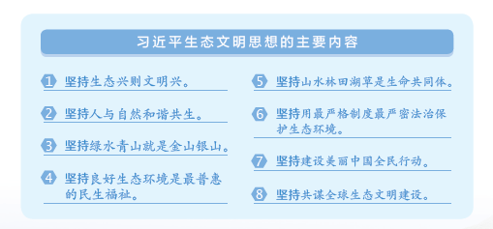
1
“为什么建设生态文明”
“建设什么样的生态文明”
“怎样建设生态文明”
2
2
第70页
n

Slide 25
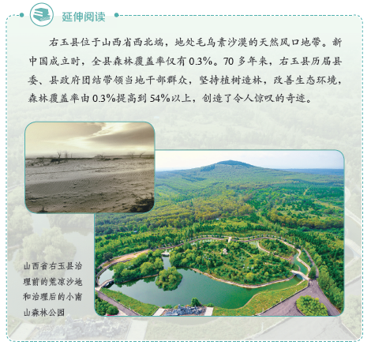
三、教学实施建议
自主阅读感悟
第48页

Slide 26
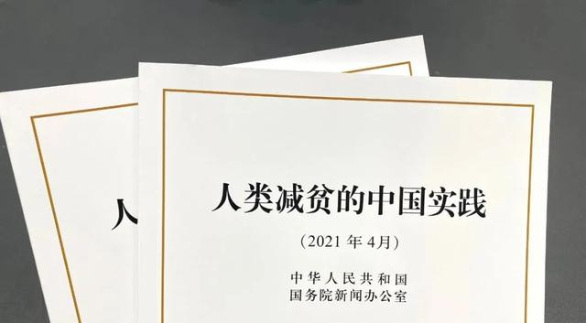
三、教学实施建议
权威翔实资料，丰富学习资源
《人类减贫的中国实践》白皮书

Slide 27
谢谢

